Slide 1


Типовое готовое решение
в отрасли сельского хозяйства
(мясное скотоводство)
для создания и развития сельскохозяйственных кооперативов
Москва, 2019 г.

Slide 2








СХЕМА ВЗАИМОДЕЙСТВИЯ СПОК В СИСТЕМЕ РАЗВИТИЯ СЕЛЬСКОХОЗЯЙСТВЕННОЙ КООПЕРАЦИИ В МЯСНОМ СКОТОВОДСТВЕ
Закупка и сбор продукции у членов кооператива ЛПХ/КФХ
Грантовая поддержка
и льготное кредитование,
возмещение кап.затрат
«Коробочный» продукт
АО «Корпорация «МСП»
СПоК
(в т.ч. убойный и перерабатывающий цех)
Комплекс мер поддержки
для сельскохозяйственных кооперативов
и фермеров-членов сельскохозяйственных кооперативов
Реализация
продукции
Минсельхоз России
Региональные МСХ
Рынки, фермерские магазины, федеральные розничные сети,
переработчики сельскохозяйственной продукции

Slide 3











ВЗАИМОДЕЙСТВИЕ СХК С ОРГАНАМИ ГОСУДАРСТВЕННОЙ ВЛАСТИ
И ИНСТИТУТАМИ ПОДДЕРЖКИ МСП
Кредитно-гарантийная и лизинговая поддержка
Возмещение части капитальных затрат на создание основных средств развитие СПоК
Маркетинговая и информационная поддержка через Центры Компетенций, в том числе с использованием сервисов Портала Бизнес-навигатор МСП
Грант на развитие материально-технической базы СПоК
Грант на создание и развитие КФХ «АГРОСТАРТАП»
Расширение доступа к закупкам компаний
с государственным участием
Грант начинающему фермеру
Консультационная и организационная поддержка
через Центры компетенций
Грант на развитие семейной животноводческой фермы
Льготное кредитование
Консультационная и организационная поддержка
через Центры Компетенций

Slide 4

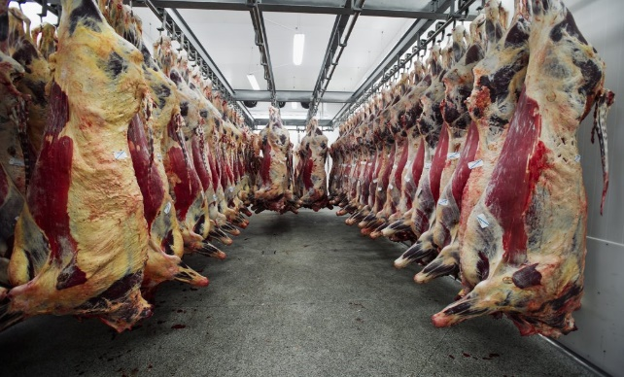

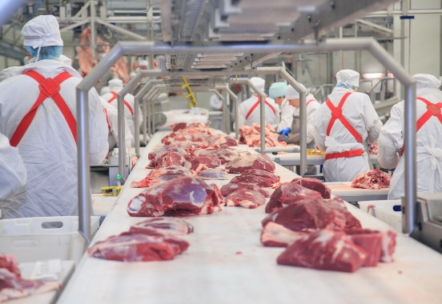
АЛГОРИТМ ВЗАИМОДЕЙСТВИЯ СХК С УЧАСТНИКАМИ ОТРАСЛЕВОГО РЫНКА
Ярмарки/
Магазины Центросоюз/Федеральные и региональные розничные сети/ Фермерские магазины/Социальные объекты
Поставщики оборудования,
кормов, ГСМ, медикаментов, запасных частей
СПоК
Крупные сельхозтоваропереработчики
ЛПХ/КФХ
(поставка кормов, закупка бычков)

Slide 5

АЛГОРИТМ РАБОТЫ С ТИПОВЫМ ГОТОВЫМ РЕШЕНИЕМ В ОТРАСЛИ СЕЛЬСКОГО ХОЗЯЙСТВА (МЯСНОЕ СКОТОВОДСТВО)
ТИПОВОЕ ГОТОВОЕ РЕШЕНИЕ В ОТРАСЛИ МЯСНОГО СКОТОВОДСТВА
разработано АО «Корпорация «МСП» с Национальным союзом производителей говядины
ШАГ 1
ШАГ 2
Определить цели и стоимость проекта:
Возможный объем производимой продукции
Рынок сырья, поставщиков и покупателей
Потребность в создании основных фондов и их стоимость
Определить затратную часть проекта:
Прямые затраты, влияющие на себестоимость производимой продукции
Фонд оплаты труда сотрудников
Прочие расходы (транспортные, коммунальные и накладные и др)
ШАГ 3
ШАГ 4
Определить источник создания основных фондов:
Грантовая поддержка
Собственное участие инициатора проекта
Источник дополнительного финансирования в рамках Комплекса мер поддержки («коробочный» продукт) для сельскохозяйственных кооперативов и фермеров
Определить доходную часть проекта:
Проанализировать ценообразование
Рассчитать финансовый план
Провести анализ финансового результата
-
ПОЛУЧИТЬ СВЕДЕНИЯ ОБ ЭКОНОМИЧЕСКОЙ ЭФФЕКТИВНОСТИ ПРОЕКТА
ПРИНЯТЬ ИНИЦИАТОРОМ ПРОЕКТА РЕШЕНИЯ О ЕГО РЕАЛИЗАЦИИ
*Полная информация о Комплексе мер поддержки («коробочном» продукте) размещена на сайтах: corpmsp.ru, agro-coop.ru

Slide 6
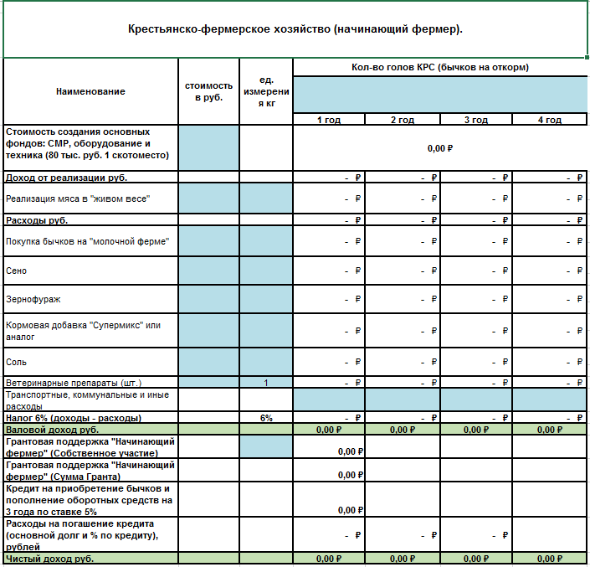
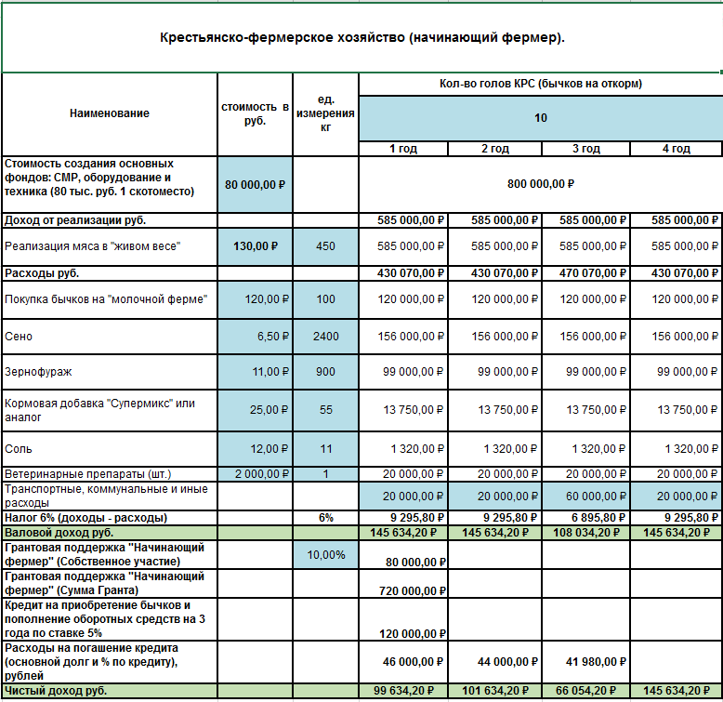
РАБОТА С ТИПОВЫМ ГОТОВЫМ РЕШЕНИЕМ –
ФИНАНСОВЫЙ ПЛАН КФХ
Ввод исходных данных
Получение расчета
Ввод данных (затраты)
Получение расчета
Ввод данных (количество голов КРС)
Ввод данных
(доля собственного участия)
Получение итогового чистого дохода

Slide 7
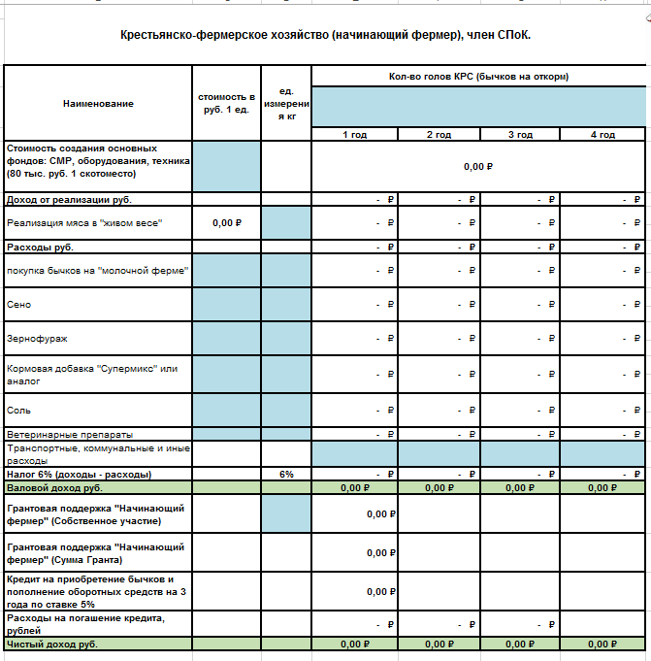
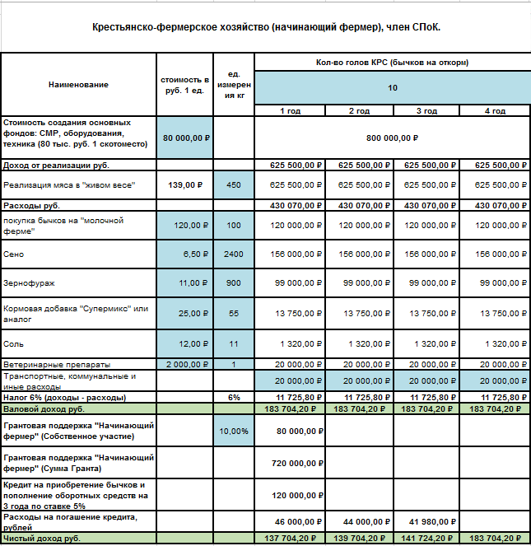
РАБОТА С ТИПОВЫМ ГОТОВЫМ РЕШЕНИЕМ –
ФИНАНСОВЫЙ ПЛАН КФХ - СХК
Ввод исходных данных
Получение расчета
Получение расчета
Ввод данных (затраты)
Ввод данных (количество голов КРС)
Ввод данных
(доля собственного участия)
Получение итогового чистого дохода

Slide 8
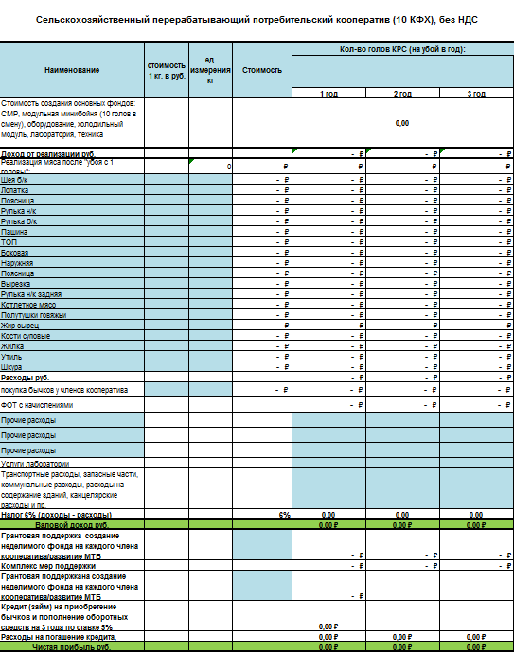
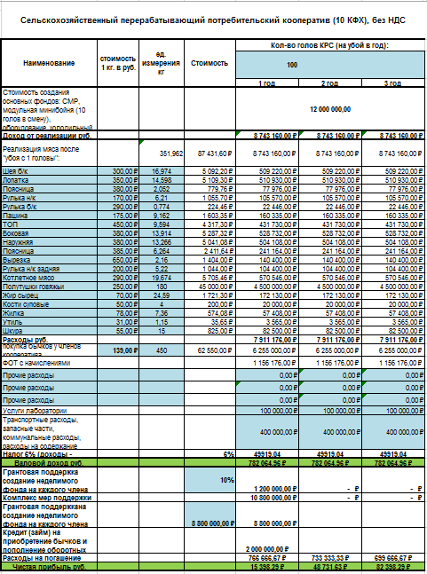
РАБОТА С ТИПОВЫМ ГОТОВЫМ РЕШЕНИЕМ –
ФИНАНСОВЫЙ ПЛАН СХК
Ввод исходных данных
Получение расчета
Ввод данных (стоимость создания основных фондов )
Ввод данных (количество голов КРС)
Получение расчета
Ввод данных (прочие расходы)
Ввод данных (создание неделимого фонда )
Получение итогового чистого дохода

Slide 9
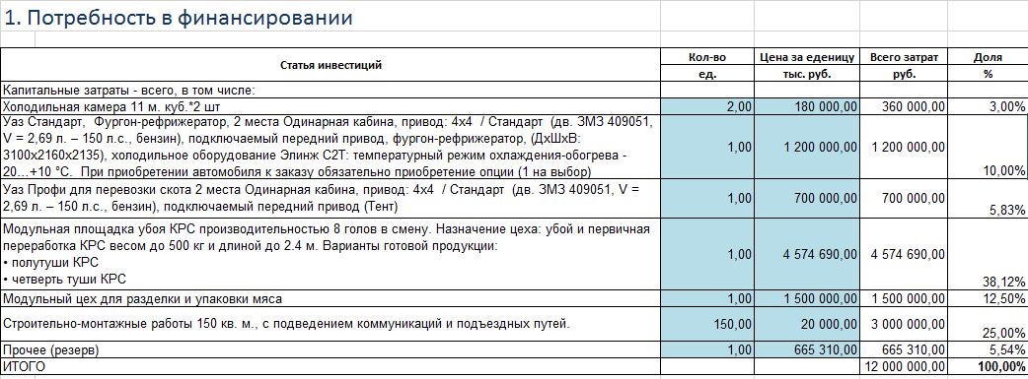
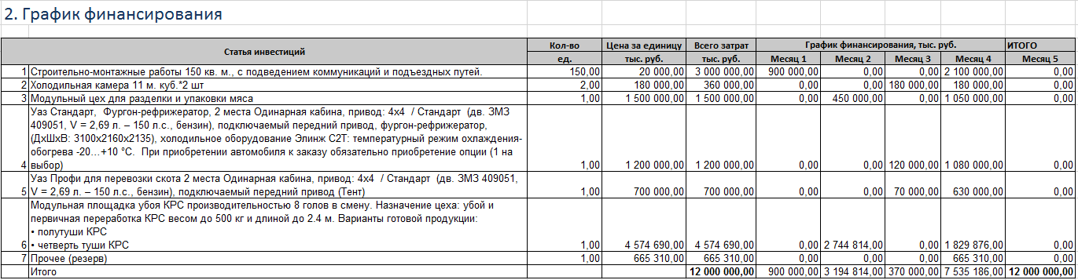
РАБОТА С ТИПОВЫМ ГОТОВЫМ РЕШЕНИЕМ –
ИНВЕСТИЦИОННАЯ ПРОГРАММА
Ввод данных
(потребность в финансировании)
График финансирования

Slide 10




ФОРМА ДЛЯ ЗАПОЛНЕНИЯ (БЕЗ ДАННЫХ)
ТИПОВОЕ ГОТОВОЕ РЕШЕНИЕ АО «КОРПОРАЦИЯ «МСП»

Slide 11
Акционерное общество «Федеральная корпорация
по развитию малого и среднего предпринимательства»
Москва, Славянская площадь, д. 4, стр. 1, тел. +7 495 698 98 00,
info@corpmsp.ru
АО «Корпорация «МСП» – www.corpmsp.ru
АО «МСП Банк» – www.mspbank.ru
Портал Бизнес-навигатора МСП – www.smbn.ru
Данная презентация размещена на сайте AGRO-COOP.RU

